Slide 1
Diagnóstico y tratamiento del Cáncer De Hígado
Dra. Carmen Guillén Ponce
Jefa de Sección de Oncología Médica
Hospital Universitario Ramón y Cajal. Madrid

Slide 2
ÍNDICE
Epidemiología, factores de riesgo y prevención.
Diagnóstico
Estadificación
Tratamiento:
Estadio precoz:
Cirugía y recurrencia tras la resección
Trasplante hepático
Radiofrecuencia
Estadio intermedio:
Quimioembolización transarterial (TACE)
No candidatos o progresión a TACE
Estadio avanzado
Manejo de efectos adversos de sorafenib

Slide 3
Epidemiología, factores de riesgo, y prevención del hepatocarcinoma (HCC)

Slide 4
Incidencia de hepatocarcinoma (HCC): sexto cáncer más frecuente en el mundo¹
Lung
1,549,121
Breast
1,301,867
Colon/rectal
1,167,020
Stomach
1,066,543
Prostate
782,647
Liver
711,128
Cervix
559,094
Esophagus
529,283
Leukemia
330,963
Bladder
314,256
Ovary
230,555
Uterus
226,787
Oral Cavity
200,774
Non-Hodgkin's Lymphoma
196,298
0
200,000
400,000
600,000
800,000
1,000,000
1,200,000
1,400,000
1,600,000
1,800,000
HCC es el cáncer primario más frecuente en el hígado en adultos²
1. Garcia M, et al. American Cancer Society, 2007. Available from: http://www.cancer.org/acs/groups/content/@nho/documents/document/globalfactsandfigures2007rev2p.pdf. Accessed January 2011.
2. Perz JF, et al. J Hepatol. 2006;45:529-38.

Slide 5

Incidencia global
Age-standardized incidence per 100,000
HCC = carcinoma hepatocelular
Ferlay J, et al. Int J Cancer. 2010;127:2893-917.

Slide 6
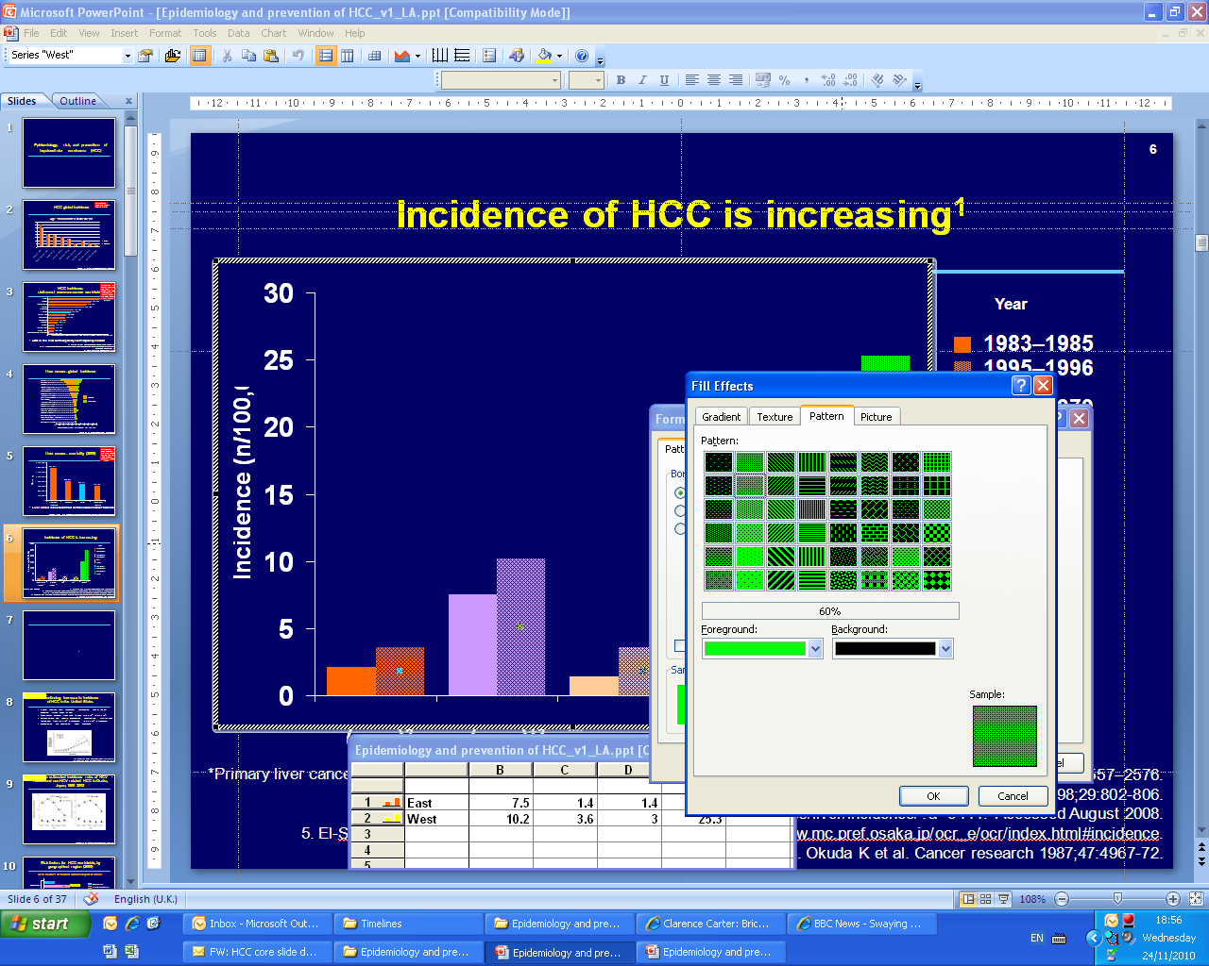
Incidencia de HCC
La incidencia de HCC está aumentando¹
Year
1983–1985
1995–1996
1976–1979
1992–1995
1975
2004
1975–1977
1996–1998
1966–1968
2004
Australia (men)²
France
(men)*³
UK⁴
US⁵
Japan^{6,7}
*Cáncer primario de hígado.
4. http://info.cancerresearchuk.org/cancerstats/types/liver/incidence/?a=5441. Accessed November 2010. 5. El-Serag HB, et al. Ann Intern Med. 2003;139:817-23. 6. http://www.mc.pref.osaka.jp/ocr_e/ocr/index.html#incidence. Accessed November 2010.
7. Okuda K et al. Cancer Research 1987;47:4967-72.
1. El-Serag HB, et al. Gastroenterology. 2007;132:2557-76. 2. Law MG, et al. Med J Aus. 2000;173:403-5. 3. Benhamiche A-M, et al. J Hepatol. 1998;29:802-6.

Slide 7
Cáncer de hígado: mortalidad
1,000,000
951,023
800,000
Mortality
600,000
478,275
464,435
400,000
320,595
200,000
0
Stomach
Lung and bronchus
Liver
Colon and rectum
El cáncer de hígado es la segunda causa de muerte por cáncer
Available from: http://globocan.iarc.fr/factsheets/cancers/liver.asp. Accessed November 2010.

Slide 8
Factores de riesgo de HCC en el mundo, según región geográfica
Factores de riesgo asociados a desarrollo de HCC
20%
Asia/Africa* Europe/N America Japan All
Extra % of cases shown in some studies
Hepatitis C
Hepatitis C
50–70%
70%
70%
Hepatitis B
Hepatitis B
10–20%
10–20%
Alcohol
Alcohol
10–20%
Other
Other
≤10%
*Excluding Japan
Llovet JM, et al. Lancet. 2003;362:1907-17.

Slide 9
Hepatitis B: Riesgo de HCC según el gradiente biológico de los niveles de ADN del virus de hepatitis B (VHB) en suero
Entire cohort (N = 3,653)
14
Baseline HBV DNA level, copies/mL
≥ 1 Million
12
100,000–999,999
10,000–99,999
10
300–9,999
< 300
8
Cumulative incidence of HCC, %
6
4
2
0
0
1
2
3
4
5
6
7
8
9
10
11
12
13
Year of follow-up
Chen CJ, et al. JAMA. 2006;295:65-73.

Slide 10
Riesgo de HCC en infección crónica por VHB
En estudios prospectivos:
La incidencia de HCC fue de 1158/100.000 en portadores de VHB (n = 3.454) vs 5/100.000 en individuos no infectados en Taiwan (n = 19.253; riesgo relativo = 223)¹
Riesgo relativo de muerte por HCC fue de 30,3–50,25 en japoneses portadores de VHB (n = 639) comparado con individuos no infectados (n = 30.356)²
La incidencia anual de HCC fue de aproximadamente 0,5% en los portadores de VHB^{1,2}
The American Association for the Study of Liver Disease (AASLD) recomienda:³
Seguimiento a hombres y mujeres asiáticos para HCC a la edad de 40 y 50 años, respectivamente.
Todos los portadores de VHB, independientemente de la edad y raza, que se sigan para HCC.
1. Beasley RP, et al. Lancet. 1981;2:1129-33.
2. Sakuma K, et al. Hepatology. 1988;8:1642-6.
3. Bruix J, Sherman M. Available from: http://www.aasld.org/practiceguidelines/Documents/ Bookmarked%20Practice%20Guidelines/HCCUpdate2010.pdf. Last accessed November 2010.
Notes:
prospective study of Taiwanese carriers of inactive HBV
(n = 1,932) vs uninfected individuals (n = 18,137):
Inactive HBV carriers defined as HBV e-antigen negative, HBV DNA < 10,000 copies/mL, and absence of cirrhosis, HCC, or elevated ALT
After a median follow-up of 13.1 years:
Annual incidence of HCC 0.06% among inactive HBV carriers vs 0.02% for controls (HR 4.6, 95% CI 2.5–8.3)
Annual incidence of liver-related death 0.04% for inactive HBV carriers vs 0.02% for controls (HR 2.1, 95% CI 1.1–4.1)
Development of HCC is associated with older age and alcohol drinking habits
Carriers of inactive HBV had a substantial risk of HCC and liver-related death

Slide 11
Hepatitis C: El virus de la hepatitis C (VHC) es un factor de riesgo de HCC
Prevalencia de niveles séricos de anti-VHC en pacientes con HCC¹
HCC se asocia fuertemente con VHC en Egipto, Italia, Japón y España, y menos en China, India, Taiwan, Tailandia y algunas zonas de EE.UU.
Estudios prospectivos de cohortes de pacientes infectados de VHC²
En pacientes con cirrosis compensada por VHC se estima que el riesgo anual de HCC es de un 3,36%
Existe necesidad de incrementar la vigilancia de los pacientes por el riesgo de HCC.
Se reduce el riesgo de HCC tras el tratamiento del VHC³
1. Mitra AK. Epidemiol Rev. 1999;21:180-7.
2. Alazawi W, et al. Alim Pharm Ther. 2010;32:344-55.
3. Yoshida H, et al. Ann Intern Med 1999;131:174-81.
4. Koike K. Clin Gastro and Hep. 2005;3:S132-5.

Slide 12
Revisión sistemática: resultados de cirrosis compensada por infección crónica por VHC
Study | Sangiovanni et al. | Benvegnu et al. | Hu and Tong | Serfaty et al. | Fattovich et al. | Toshikuni et al. | Degos et al. | Bruno et al. | Weighted mean
Death/ transplantation (%) | 3.69 | 2.74 | 4.37 | 5.59 | 3.78 | 5.36 | 3.52 | 3.91 | 4.58
Liver failure | 0.74 | 0.63 | 2.78 | 1.47 | 1.97 | 1.83 |  |  | 1.16
Varices | 0.30 | 0.08 |  | 0.29 |  | 0.36 |  |  | 0.22
HCC | 1.62 | 1.73 | 1.39 | 2.65 | 1.84 | 2.07 |  |  | 2.70
Non liver | 0.98 | 0.55 | 0.20 | 0.29 | 1.84 | 0.73 |  |  | 0.70
Complications (%) |  | 4.04 | 4.76 | 7.65 | 7.79 | 11.70 |  | 2.77 | 6.37
HCC | 3.34 | 2.69 | 1.79 | 3.24 | 2.49 | 5.60 | 2.54 | 2.33 | 3.36
Ascites | 2.46 | 2.33 | 1.98 |  |  | 3.90 |  |  | 2.69
Variceal bleed | 0.64 | 0.62 | 0.99 |  |  | 0.24 |  |  | 0.58
Porto-systemic encephal. | 0.10 | 0.26 | 0.79 |  |  | 1.10 |  |  | 0.45
Jaundice | 1.77 |  | 1.79 |  |  | 0.85 |  |  | 1.48
Tasas anuales, derivadas de datos de cada estudio.
Estos datos reflejan la necesidad de incrementar la vigilancia en pacientes con infección crónica por VHC por el riesgo de HCC
Alazawi W, et al. Alim Pharm Ther. 2010;32:344-55.

Slide 13
Alcohol: Meta-análisis del riesgo de HCC según el consumo de alcohol
Cancer site | Number of cancer cases | RR (and 95% CI) for selected doses of alcohol intake
 |  | 25 g/day | 50 g/day | 100 g/day
Oral cavity and pharynx | 4507 | 1.86 (1.76–1.96) | 3.11 (2.85–3.39) | 6.45 (5.76–7.24)
Esophagus | 3233 | 1.36 (1.36–1.42) | 1.93 (1.85–2.00) | 3.59 (3.34–3.87)
Larynx | 3789 | 1.43 (1.38–1.48) | 2.02 (1.89–2.16) | 3.86 (3.42–4.35)
Colon | 5360 | 1.05 (1.01–1.09) | 1.10 (1.03–1.18) | 1.21 (1.05–1.39)
Rectum | 1420 | 1.09 (1.08–1.12) | 1.19 (1.14–1.24) | 1.42 (1.30–1.55)
Liver | 1321 | 1.19 (1.12–1.27) | 1.40 (1.25–1.56) | 1.81 (1.50–2.19)
Breast | 32,175 | 1.25 (1.20–1.29) | 1.55 (1.44–1.67) | 2.41 (2.07–2.80)
CI = intervalo de confianza RR = riesgo relativo
Corrao G, et al. Prev Med. 2004;38:613-9.

Slide 14
Obesidad y diabetes
Varios estudios poblacionales en Europa, EE.UU., y Taiwan mostraron que la obesidad se asociaba con un incremento de la incidencia de HCC^{1–6}
Un meta-análisis de estudios casos-controles y cohortes mostró que la Diabetes se asociaba a mayor riesgo de HCC⁷
Hay un efecto modificador del riesgo de HCC en pacientes con hepatitis B/C que tienen obesidad y diabetes⁸
Un estudio en Taiwan mostró un incremento de > 100 veces del riesgo de en portadores de VHB y VHC en pacientes con obesidad y diabetes⁸
1. Wolk A, et al. Cancer Causes Control. 2001;12:13-21.
2. Rapp K, et al. Br J Cancer. 2005;93:1062-7. 3. Calle EE, et al. N Engl J Med. 2003;348:1625-38.
4. Samanic C, et al. Cancer Causes Control. 2004;15:35-43. 5. Nair S, et al. Hepatology. 2002;36:150-5.
6. Lai MS, et al. Hepatology. 2006;43:1295-302. 7. El-Serag HB, et al. Clin Gastroenterol Hepatol. 2006;4:369-80.
8. Chen CL, et al. Gastroenterology. 2008;135:111-21.
Notes:
14

Slide 15
Factores de riesgo de hepatocarcinoma
Cirrosis por hepatitis B¹ Cirrosis por hepatitis C¹ Hepatitis crónica B¹ Hepatitis crónica C¹ Cirrosis hepática (otras causas distintas a VHB y VHC)¹ Edad avanzada¹ Sexo masculino¹ Diabetes mellitus¹ Alto índice de masa corporal¹ Elevación de GOT o GPT¹ Recuento plaquetario bajo¹ | Consumo de alcohol elevado¹ Alta carga viral (portador VHB)¹ Elevación de AFP² Presencia de nódulos de regeneración² Presencia de células displásicas en la biopsia² Regeneración irregular²
1. Kudo M, et al. Dig Dis. 2011;29:339-64.
2. Bruix J, Sherman M. Hepatology. 2011;53:1020-2.
Notes:
4

Slide 16
Incidencia acumulada a los 5 años de HCC en pacientes con cirrosis
Etiología de cirrosis | Incidencia acumulada a 5 años de HCC
Hepatitis por virus C
Japón | 30%
Europa y EE.UU. | 17%
Hepatitis por virus B
Taiwan y Singapur | 15%
Europa | 10%
Hematocromatosis hereditaria | 21%
Cirrosis alcohólica† | 8%
Cirrosis biliar primaria† | 4%
Fattovich G, et al. Gastroenterology. 2004;127:S35-50.

Slide 17
Medidas para la prevención del HCC
Prevención primaria | Intervención en individuos relativamente sanos para evitar el desarrollo de cáncer y disminuir su riesgo de padecer cáncer
Prevención secundaria | Intervención en pacientes para la detección precoz antes de que aparezcan síntomas de un cáncer subclínico (screening/seguimiento)
Prevención terciaria | Control sintomático, y otras medidas de rehabilitación y tratamiento de los pacientes con cáncer
Lippman S, Levin B. J Clin Oncol. 2004;22:3848-51.

Slide 18
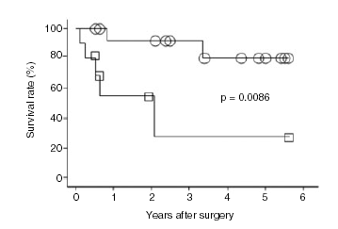
Manejo del VHB para prevenir la recurrencia de HCC: lamivudina
Estudios pequeños han demostrado beneficios del tratamiento antiviral para prevenir la recurrencia de HCC tras un tratamiento inicial.
Lamivudine group n = 14
Treated (14)
Nucleoside analog group n = 30
Control group n = 20
Untreated (10)
Control group n = 10
Koda M, et al. Intern Med. 2009;48:11-7.
Kubo S, et al. Hepatol Res. 2007;37:94-100.
Notes:
18

Slide 19
CONCLUSIONES: Epidemiología, factores de riesgo y prevención del hepatocarcinoma
HCC es el sexto cáncer más frecuente y el tercero como causa de muerte por cáncer
Las infecciones por VHB y VHC y otras causas de cirrosis se asocian de manera muy estrecha con incremento del riesgo de desarrollar un HCC
La obesidad, el síndrome metabólico, diabetes y alcohol también se asocian a riesgo de HCC
En pacientes con cirrosis por VHB y VHC, el tratamiento de los virus reduce el riesgo de HCC e incrementa la supervivencia de los pacientes

Slide 20
Diagnóstico del hepatocarcinoma

Slide 21
Patogénesis multifactorial del HCC^{1–4}
Hepatitis crónica/persistente
Fibrosis
Hígado
normal
Hepatitis
Muerte celular
Cirrosis
HCC
Regeneración
VHB
VHC
Alcohol
Enfemedades
Metabólicas:
- Esteatohepatitis
- Hemocromatosis
Incremento del riesgo
1. Adapted from Rivenbark AG, Coleman WB.
Clin Cancer Res. 2007;13:2309-12.
2. Thorgeirsson S, Grisham JW. Nat Genet. 2002;31:339-46.
3. Wang XW, et al. Toxicology. 2002;181-182:43-7. 4. Koike K. Hepatol Res. 2005;33:145-50.

Slide 22
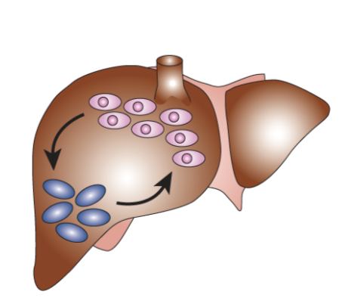
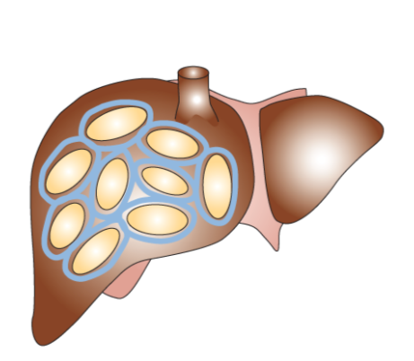


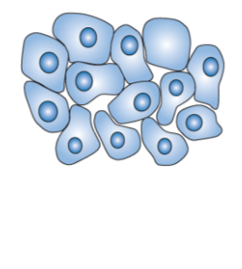
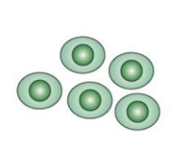
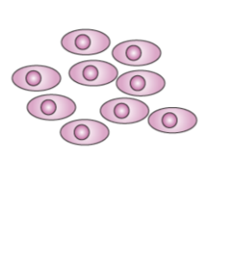


Progresión histopatológica y características moleculares del HCC
Enfermedad hepática crónica
Cirrosis hepática
Secuestro de la
Proliferación
de hepatocitos Activación
Stellate cell
VHB
VHC
Alcohol
Aflatoxina B1
Daño
Necrosis
Proliferación
Fibrosis extensa (colágeno)
Nódulos hepáticos
anormales
Bien diferenciado
Marcada Inestabilidad genómica
Pérdida de p53, otros
Pérdida de NORE1A, Rb, p16, p21
Inestabilidad
Genómica moderada
Moderadamente diferenciado
Carcinoma
hepatocelular
Nódulos displásicos
Nódulos
hiperplásicos
Pobremente diferenciado
Farazi PA, DePinho RA. Nat Rev Cancer. 2006;6:674-87.
Notes:
22

Slide 23
Criterios diagnósticos de HCC de la EASL
Pacientes cirróticos (ECO + AFP/6 meses)
Nódulo hepático
Sin nódulos
≥ 1 cm
< 1 cm
Incremento AFP
AFP normal
≤ 2 cm
> 2 cm
ECO/3 meses
TAC helicoidal
Punción/biopsia
AFP ≥ 400 ng/mL
TAC/RM/angiografía
No HCC
HCC
Seguimiento (ECO + AFP/6 meses)
AFP = alpha fetoprotein; FNAB = fine needle aspiration biopsy; US = ultrasonography.
*Available for curative treatment if diagnosed with HCC.
**AFP levels to be defined.
Bruix J, et al. J Hepatol. 2001;35:421-30.

Slide 24
Criterios de diagnóstico no-invasivo de HCC de la EASL
Criterios diagnósticos de HCC
Criterios citohistológicos
Criterios no invasivos (restringidos para pacientes cirróticos):
Criterios radiológicos: dos técnicas de imagen coincidentes (ECO, TAC helicoidal, RM, angiografía)
Lesión focal > 2 cm con hipervascularización arterial
Criterios combinados: una técnica de imagen combinada con elevación de AFP
Lesión focal hepática > 2 cm con hipervascularización arterial
Niveles de AFP > 400 ng/mL
Bruix J, et al. J Hepatol. 2001;35:421-30.

Slide 25
Guías AASLD: algoritmo diagnóstico para nódulos pequeños encontrados en el seguimiento
HCC
< 1 cm
> 1 cm
Repeat US at 3 months
4-phase MDCT/dynamic contrast-enhanced MRI
Arterial hypervascularity AND
venous or delayed phase washout
Growing/changing character
Stable
Yes
Other contrast-enhanced study (CT or MRI)
No
Investigate according to size
HCC
Arterial hypervascularity AND
venous or delayed phase washout
Biopsy
Updated guidelines do not include CEUS due to low specificity
Guidelines apply to patients with cirrhosis or hepatitis B virus infection without fully developed cirrhosis
Yes
No
Available from: Bruix J, Sherman M. http://www.aasld.org/practiceguidelines/ Documents/Bookmarked%20Practice%20Guidelines/HCCUpdate2010.pdf. L ast accessed November 2010.
Notes:
25

Slide 26
CONCLUSIONES: Diagnóstico de HCC
Las causas de HCC son múltiples y originan daño hepático
El diagnóstico precoz y la posibilidad de un tratamiento definitivo es clave para obtener una supervivencia prolongada
Las guías EASL y AASLD establecen criterios diagnósticos de HCC que incluyen:
TAC helicoidal, ECO, RM, and angiografía para el diagnóstico radiológico (EASL)
Nódulos > 1 cm se deberían evaluar con TAC 4-fases o RM con contraste (AASLD)
Notes:
26

Slide 27
Estadificación del hepatocarcinoma

Slide 28
Estadificación del HCC
La estadificación se utiliza para determinar el pronóstico y guiar el tratamiento¹
La estadificación del HCC es difícil porque:¹
La mayoría de los pacientes con HCC tienen una enfermedad hepática subyacente
Los indicadores pronósticos no están claramente definidos
Los indicadores pronósticos varían durante el curso de la enfermedad
Las guías recomiendan que los sistemas de estadificación del HCC consideren²
Estadio tumoral
Función hepática
Estado de salud
Se han desarrollado múltiples sistemas de estadificación
1. Llovet JM. J Gastroenterol. 2005;40:225-35. 2. Marrero JA, et al. Hepatology. 2005;41:707-16.

Slide 29
Importancia de la estadificación tumoral del HCC
Decisiones de tratamiento
El pronóstico de los tumores sólidos se relaciona generalmente con el estadio tumoral a la presentación¹
En pacientes con HCC, la predicción del pronóstico es compleja¹
La función hepática subyacente afecta al pronóstico
El estadio tumoral guía las decisiones clínicas del tratamiento¹
La estadificación es muy importante para elegir bien el tratamiento²
Actualmente, no hay un consenso mundial para el uso de un sistema común de estadificación de HCC¹
Diseño de estudios
La estadificación es esencial para comparar los diferentes grupos terapéuticos y estudios¹
La mayoría de los estudios de tratamiento de HCC eligen el sistema de estadificación de Barcelona (BCLC staging system)¹
1. Bruix J, Sherman M. Hepatology. 2010. Available from: http://www.aasld.org/practiceguidelines/Documents/ Bookmarked%20Practice%20Guidelines/HCCUpdate2010.pdf. Last accessed November 2010.
2. Wildi S, et al. Br J Surg. 2004;91:400-8.
BCLC = Barcelona Clinic Liver Cancer.
Notes:
29

Slide 30
Variables incluidas en los diferentes sistemas de estadificación de HCC
Tamaño tumoral
Número de lesiones
Invasión vascular
Afectación ganglionar
Metástasis a distancia
Cirrosis
Child–Pugh
Variables de laboratorio
Otras (trombosis portal, AFP, ascitis, etc)
Kudo M, et al. J Gastroenterol. 2003;38:207-15. Wildi S, et al. Br J Surg. 2004;91:400-8. Dohmen K. J Gastroenterol Hepatol. 2004;19:1227-32. Marrero JA, et al. Hepatology. 2005;41:707-16.

Slide 31
Clasificación Child–Pugh
 | Puntos
 | 1 | 2 | 3
Encefalopatía (grado) | No | 1–2 | 3–4
Ascitis | No | Ligera | Moderada
Albúmina (g/dL) | > 3.5 | 2.8–3.5 | < 2.8
Prolongación del tiempo de protrombina (s) | 1–4 | 4–6 | > 6
Bilirrubina (mg/dL) | 1–2 | 2–3 | > 3
Para cirrosis biliar primaria | 1–4 | 4–10 | > 10
Clase A = 5–6 puntos; clase B = 7–9 puntos; clase C = 10–15 puntos.
Pugh RN, et al. Br J Surg. 1973;60:646-9.

Slide 32
Estadificación de HCC es multifactorial
Paciente
Factores que afectan a la estadificación^{1,2}
Estadio tumoral
Función hepática
Estado de salud
ECOG PS
BCLC³
GRETCH⁴
Child– Pugh
Okuda⁵
TNM
CUPI⁶
CLIP⁷
CLIP = Cancer Liver Italian Program; CUPI = Chinese University Prognostic Index; ECOG PS = Eastern Cooperative Oncology Group Performance Status; GRETCH = Groupe d'Etude et de Traitement du Carcinome Hépatocellulaire; JIS = Japan Integrated Staging; TNM = tumor-node-metastasis.
JIS⁸
Hígado
Tumor
1. Marrero JA, Pelletier S. Clin Liver Dis. 2006;10:339-51.
2. Bruix J, et al. J Hepatol. 2001;35:421-30. 3. Llovet JM, et al. Semin Liver Dis. 1999;19:329-38. 4. Chevret S, et al. J Hepatol. 1999;31:133-41.
5. Schafer DF, Sorrell MF. Lancet. 1999;353:1253-7. 6. Leung TW, et al. Cancer. 2002;94:1760-9. 7. CLIP. Hepatology. 1998;28:751-5.
8. Liver Cancer Study Group of Japan. General Rules for the Clinical and Pathological Study of Primary Liver Cancer. 4th ed. Tokyo: Kanehara; 2000.

Slide 33
Estrategia de tratamiento según el la estadificación Barcelona Clinic Liver Cancer (BCLC)
HCC
Estadio 0 PS 0, Child–Pugh A
Estadio A–C PS 0–2, Child–Pugh A–B
Estadio D PS > 2, Child–Pugh C
Estadio muy precoz (0)
1 HCC < 2 cm Carcinoma in situ
Estadio precoz (A)
1 HCC o 3 nódulos < 3 cm, PS 0
Estadio intermedio (B)
Multinodular, PS 0
Estadio avanzado (C) Invasión portal, N1, M1, PS 1–2
Estadio final(D)
1 HCC
3 nódulos ≤ 3 cm
Presión portal/ bilirrubina
Enfermedades asociadas
Crecimiento
Normal
No
Sí
Resección
Trasplante hepático
RFA
TACE
Sorafenib
Tratamiento
sintomático (20%)
Superv < 3 meses
Tratamientos curativos (30%)
Supervivencia a 5 años 40–70%
Tratamientos paliativos (50%)
Mediana de supervivenc ia11–20 meses
Bruix J, Sherman M. Hepatology. 2010. Available from: http://www.aasld.org/practiceguidelines/Documents/Bookmarked%20 Practice%20Guidelines/HCCUpdate2010.pdf. Last accessed November 2010.
Llovet JM, et al. J Natl Cancer Inst. 2008;100:698-711.
PS = performance status (estado general) ;
RFA = ablación con radiofrecuencia;
TACE = quimioembolización transarterial.

Slide 34
El sistema BCLC: validación externa en varias poblaciones y comparado con otros sistemas de estadificación¹
Capacidad pronóstica de los sistemas de estadificación del HCC en un grupo quirúrgico (n = 400)
Staging systems | Patients (%) | 3-year survival (%) | Log-rank test (p value)
Okuda
I | 57 | 70 | NS
II | 43 | 66
III | — | —
CLIP
0 | 33 | 66 | NS
1 | 28 | 63
2 | 32 | 71
≥ 3 | 7 | 86
UNOS-TNM
I | 20 | 74 | NS
II | 41 | 74
III | 19 | 57
IV | 20 | 62
JIS⁷
0 | 11 | 64 | NS
1 | 33 | 64
2 | 36 | 68
≥ 3 | 20 | 73
BCLC
A | 57 | 81 | 0.03
B | 31 | 56
C | 12 | 44
D | — | —
El sistema de estadificación BCLC mostró la mejor interpretación de la distribución de la supervivencia en pacientes con HCC quirúrigico²
NS = no significativo.
1. Marrero JA. J Hepatol. 2006;44;630-2. 2. Vitale A, et al. Transplant Proc. 2009;41:1260-3.

Slide 35

AASLD guidelines
HCC
Stage 0 PST 0, Child–Pugh A
Recomendación
Para evaluar el pronóstico de los pacientes con HCC, se recomienda un sistema de estadificación que considere el estadio tumoral, la función hepática, y el estado físico del paciente
El impacto del tratamiento se debería considerar para estimar la expectativa de vida
Actualmente, el sistema BCLC es el único que cumple estos requisitos
Stage A–C PST 0–2, Child–Pugh A–B
Stage D PST > 2, Child–Pugh C
Very early stage (0)
1 HCC < 2 cm Carcinoma in situ
Early stage (A)
1 HCC or 3 nodules < 3 cm, PST 0
Intermediate stage (B)
Multinodular, PST 0
Advanced stage (C) Portal invasion, N1, M1, PST 1–2
End stage (D)
1 HCC
3 nodules ≤ 3 cm
Portal pressure/ bilirubin
Increased
Associated diseases
Normal
No
Yes
Resection
Liver transplantation
RFA
TACE
Sorafenib
Symptomatic treatment (20%)
Survival < 3 months
Curative treatments (30%)
5-year survival (40–70%)
Palliative treatments (50%)
Median survival 11–20 months
Bruix J, Sherman M. Hepatology. 2010. Available from: http://www.aasld.org/practiceguidelines/Documents/Bookmarked%20 Practice%20Guidelines/HCCUpdate2010.pdf. Last accessed November 2010.
Llovet JM, et al. J Natl Cancer Inst. 2008;100:698-711.

Slide 36
CONCLUSIONES: Estadificación del HCC
La estadificación es complicada en los pacientes con HCC porque tienen enfermedad hepática subyacente¹
Los factores que intervienen en el estadiaje son: estadio tumoral, función hepática, estado de salud, y eficacia del tratamiento²
Hay varios sistemas de estadificación pronóstica de HCC: TNM, Okuda, JIS, CLIP, and BCLC²
Cada sistema de estadificación tiene ventajas y desventajas^{2–5}
Complejidad
Países donde se han validado
Estratificación de los pacientes
Seguridad en el pronóstico
No hay un consenso mundial para utilizar un único sistema de estadificación en HCC.
El sistema BCLC es el estándar en nuestro entorno, porque se ha validado externamente y reúne las características requeridas por las guías EASL y AASLD.
Llovet JM. J Gastroenterol. 2005;40:225-35. 2. Marrero JA, et al. Hepatology. 2005;41:707-16.
3. Bruix J, Sherman M. Hepatology. 2010. Available from: http://www.aasld.org/practiceguidelines/Documents/ Bookmarked%20Practice%20Guidelines/HCCUpdate2010.pdf. Last accessed November 2010.
4. Wildi S, et al. Br J Surg. 2004;91:400-8.
5. Kudo M, et al. J Gastroenterol. 2003;38:207-15.

Slide 37
Tratamiento del hepatocarcinoma

Slide 38
Estadio precoz: cirugía, recurrencia tras resección, investigaciones para el tratamiento tras la resección
Notes:
38

Slide 39
Estrategia de tratamiento según el la estadificación Barcelona Clinic Liver Cancer (BCLC)
HCC
Estadio 0 PS 0, Child–Pugh A
Estadio A–C PS 0–2, Child–Pugh A–B
Estadio D PS > 2, Child–Pugh C
Estadio muy precoz (0)
1 HCC < 2 cm Carcinoma in situ
Estadio precoz (A)
1 HCC o 3 nódulos < 3 cm, PS 0
Estadio intermedio (B)
Multinodular, PS 0
Estadio avanzado (C) Invasión portal, N1, M1, PS 1–2
Estadio final(D)
1 HCC
3 nódulos ≤ 3 cm
Presión portal/ bilirrubina
Enfermedades asociadas
Crecimiento
Normal
No
Sí
Resección
Trasplante hepático
RFA
TACE
Sorafenib
Tratamiento
sintomático (20%)
Superv < 3 meses
Tratamientos curativos (30%)
Supervivencia a 5 años 40–70%
Tratamientos paliativos (50%)
Mediana de supervivenc ia11–20 meses
Bruix J, Sherman M. Hepatology. 2010. Available from: http://www.aasld.org/practiceguidelines/Documents/Bookmarked%20 Practice%20Guidelines/HCCUpdate2010.pdf. Last accessed November 2010.
Llovet JM, et al. J Natl Cancer Inst. 2008;100:698-711.
PS = performance status (estado general) ;
RFA = ablación con radiofrecuencia;
TACE = quimioembolización transarterial.

Slide 40
Cirugía del HCC
Tratamiento de elección para HCC precoz en pacientes no cirróticos
5% de los casos en países occidentales
40% de los casos en asiáticos
Pacientes no cirróticos toleran la resección con baja morbilidad
Pacientes cirróticos con HCC
Selección cuidadosa para reducir el riesgo de fallo hepático
Hepatectomía derecha: alto riesgo de descompensación
Hepatectomía izquierda: menor riesgo de descompensación
Refinamiento de las técnicas quirúrgicas en los últimos años
Ecografía intra-operatoria permite realizar resecciones anatómicas
Resecciones anatómicas pueden incluir lesiones satélites
Resecciones más limitadas sin márgenes alrededor
Adapted from Bruix J, Sherman M. Hepatology. 2011;53:1020-2.

Slide 41
Guías AASL: indicaciones de cirugía de HCC
Resección quirúrgica:
Pacientes con lesión única, sin cirrosis; o pacientes con cirrosis y buena función hepática, bilirrubina normal, y gradiente de presión de la vena hepática > 10 mmHg
No se recomienda tratamiento adyuvante pre- o post-resección quirúrgica
Bruix J, Sherman M. Hepatology. 2011;53:1020-2.

Slide 42
Surpervivencia tras la cirugía de HCC
Pacientes con HCC precoz (n = 77), Child–Pugh A, tamaño tumoral 33 ± 18 mm seleccionados para cirugía
Supervivencia a 5 años:
74% para los pacientes con ausencia de hipertensión portal o gradiente de la vena hepática < 10 mmHg (n = 35)
50% para los pacientes con hipertensión portal significativa y bilirrubina < 1 mg/dL (n = 15)
25% para los pacientes con hipertensión portal y bilirrubina ≥ 1 mg/dL (n = 15)
100
74%
80
60
50%
Surpervivencia (%)
40
25%
20
0
0
12
24
36
48
60
72
84
Meses
La selección adecuada de los pacientes para cirugía mejora los resultados pronósticos
Llovet JM, et al. Hepatology. 1999;30:1434-40.
Notes:
42

Slide 43
Recurrencia tras la resección de HCC
Predictores de recurrencia de HCC
 |  | Recurrencia
Autor | n | 3 años | 5 años | Variables (predictores de recurrencia)
Belghiti, 1991 | 47 | 81% | 100% | Tamaño tumoral AFP
Ikeda, 1993 | 83 | 71% | – | Multinodular Grado de diferenciación Ausencia de hepatitis C
Okada, 1994 | 98 | 71% | – | Invasión vascular Aneuploidía del AND Abuso de Alcohol
Kumada, 1997 | 57 | 64% | 76% | AFP Multinodular Tamaño tumoral
Llovet, 1999 | 77 | 54% | 70% | Grado de diferenciación Multinodular Lesiones satélites
Belghiti J, et al. Ann Surg. 1991;214:114-7. Ikeda K, et al. Cancer. 1993;71:19-25. Okada S, et al. Gastroenterol. 1994;106:1618-24. Kumada T, et al. Hepatology. 1997;25:87-92. Llovet JM, et al. Hepatology. 1999;30:1434-40.

Slide 44
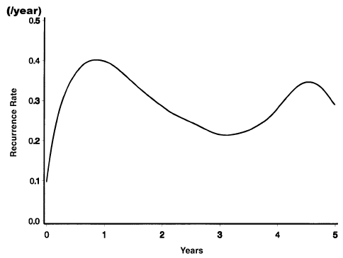
Recurrencia tras la cirugía de HCC
Cohorte retrospectiva de 249 pacientes con HCC (157 con cirrosis) sometidos a hepatectomía
Mediana de seguimiento de 854 días
Tasa de recurrencia:
30.1% al año
51.6% a los 2 años
62.3% a los 3 años
68.9% a los 4 años
79.0% a los 5 años
Se observaron recurrencias tempranas y tardías
Imamura H, et al. J Hepatol. 2003;38:200-7.
Notes:
44

Slide 45
Estrategias de prevención de recurrencias están en investigación: tratamientos adyuvantes
Recurrence of HCC post-resection
True recurrence:
Intra-hepatic metastasis undetected at time of resection
Occurs ≤ 2 years post-resection
Predicted by vascular invasion, poor histological differentiation, and satellites
60–70%
30–40%
De novo HCC:
Occurs late (> 2 years post-resection)
Chemoprevention
Treatment
Adoptive immunotherapy
Internal radiation
Chemoembolization
Chemotherapy
Molecular targeted therapies
Atypical retinoids
Interferon
Molecular targeted therapies
Se necesitan ensayos clínicos para evaluar el tratamiento adyuvante
Llovet JM, Bruix J. J Hepatol. 2008;48:S20-37.
Notes:
45

Slide 46
Conclusiones: Cirugía de los estadios precoces de HCC
La resección quirúrgica es el tratamiento de elección para los pacientes con HCC precoz sobre hígado no cirrótico¹
La resección quirúrgica está indicada si¹
Lesión única
Ausencia de cirrosis; o pacientes con cirrosis con función hepática bien preservada, bilirrubina normal, y gradiente de presión de la vena hepática > 10 mmHg
La recurrencia de HCC tras la cirugía se asocia a invasión microvascular y tumores pobremente diferenciados o multinodulares²
Las guías recomiendan que se realicen ensayos clínicos sobre el tratamiento adyuvante tras la cirugía³
1. Adapted from Bruix J, Sherman M. Hepatology. 2011;53:1020-2.
2. Llovet JM, et al. Hepatology. 1999;30:1434-40.
3. Llovet JM ,Bruix J. J Hepatol 2008;48:S20-37.

Slide 47
Trasplante hepático para estadios precoces de HCC

Slide 48
Estrategia de tratamiento según el la estadificación Barcelona Clinic Liver Cancer (BCLC)
HCC
Estadio 0 PS 0, Child–Pugh A
Estadio A–C PS 0–2, Child–Pugh A–B
Estadio D PS > 2, Child–Pugh C
Estadio muy precoz (0)
1 HCC < 2 cm Carcinoma in situ
Estadio precoz (A)
1 HCC o 3 nódulos < 3 cm, PS 0
Estadio intermedio (B)
Multinodular, PS 0
Estadio avanzado (C) Invasión portal, N1, M1, PS 1–2
Estadio final(D)
1 HCC
3 nódulos ≤ 3 cm
Presión portal/ bilirrubina
Enfermedades asociadas
Crecimiento
Normal
No
Sí
Resección
Trasplante hepático
RFA
TACE
Sorafenib
Tratamiento
sintomático (20%)
Superv < 3 meses
Tratamientos curativos (30%)
Supervivencia a 5 años 40–70%
Tratamientos paliativos (50%)
Mediana de supervivenc ia11–20 meses
Bruix J, Sherman M. Hepatology. 2010. Available from: http://www.aasld.org/practiceguidelines/Documents/Bookmarked%20 Practice%20Guidelines/HCCUpdate2010.pdf. Last accessed November 2010.
Llovet JM, et al. J Natl Cancer Inst. 2008;100:698-711.
PS = performance status (estado general) ;
RFA = ablación con radiofrecuencia;
TACE = quimioembolización transarterial.

Slide 49
Guías AASLD
Indicaciones de trasplante
Trasplante
Pacientes con HCC que cumplen los criterios de Milán: tumor único de 5 cm o un máximo de 3 lesiones tumorales de hasta 3 cm
El trasplante de donante vivo se pued ofrecer si el tiempo de espera es largo y el riesgo de progresión tumoral es alto
Tratamiento pre-operatorio se puede considerar si el tiempo de espera excede los 6 meses
Bruix J, Sherman M. Hepatology. 2010. http://www.aasld.org/practiceguidelines/Documents/Bookmarked%20Practice%20Guidelines/HCCUpdate2010.pdf. Last accessed February 2011.

Slide 50
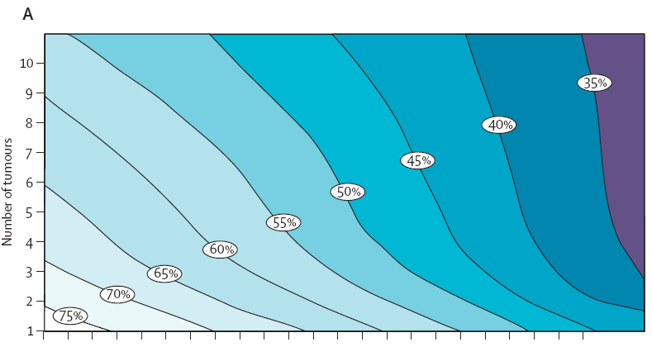
Trasplante hepático: supervivencia a 5 años en 1556 pacientes con HCC
Contour plot de supervivencia a 5 años según el tamaño y el número de tumores
Número de lesiones
Tamaño del tumor en mm
*1.112 pacientes excedían los criterios de Milán.
Mazzaferro V, et al. Lancet Oncology. 2009;10:35-43.
Notes:
50

Slide 51
Resultados del trasplante hepático por HCC
Cuatro factores afectan a la supervivencia de los pacientes:
Tamaño tumoral > 5 cm (p = 0.0221)
Invasión vascular (p = 0.0005)
Ganglios positivos (p = 0.0014)
Grado histológico (p = 0.0001)
Sólo el grado histológico tumoral impactó negativamente en la supervivencia global de los pacientes (p = 0.0009)
Grado tumoral histolológico (p = 0.0134) y tamaño tumoral > 5 cm (p = 0.0133) se asocian a supervivencia libre de recurrencia en pacientes con tumores incidentales
El tamaño tumoral > 5 cm, la presencia de invasión vascular, y HCC pobremente diferenciados pueden contraindicar el trasplante hepático
Klintmalm GB. Ann Surg. 1998;228:479-88.
Notes:
51

Slide 52
Definiciones de reducción del estadio tumoral antes del trasplante
Tratamiento neoadyuvante
Reducción tumoral
Antes del trasplante
Para que se cumplan los
criterios de trasplante
Para reducir la progresión tumoral
durante la lista de espera
Para seleccionar a los pacientes con buenos resultados a largo plazo (Respuesta a tratamiento y tiempo de observación se han utilizado como marcadores subrogados de una biología más favorable)
Para mejorar los resultados
a largo plazo
Toso C, et al. J Hepatology. 2010;52:930-6.

Slide 53
Beneficios y limitaciones de los tratamientos locales del HCC para reducción tumoral pre-trasplante
Locoregional therapy | Indications | Risks | Benefits
Radiofrequency ablation | Small HCC (usually ≤ 3 cm), away from the liver surface, away from major vessels | HCC seeding (1–2%) liver rupture (small) | OK even in case of decreased liver function Only one session usually required Complete necrosis in > 90% of cases
Transarterial chemoembolization | Any HCC size preserved liver function (Child–Pugh A-B) uptake of contrast | Liver failure arterial injury (2%) | OK even for large HCCs
Transarterial radioembolization | Any HCC preserved liver function (Child–Pugh A-B), absence of intra-hepatic shunt, uptake of contrast | Off-target embolization arterial injury | OK even for large HCCs (up to 10 cm?) OK even in case of portal vein thrombosis more efficient than TACE (to be confirmed) Shorter time to response (to be confirmed)
Toso C, et al. J Hepatology. 2010;52:930-6.

Slide 54
Respuesta al tratamiento como criterio para priorizar a los pacientes esperando para trasplante hepático
Intention-to-treat survival
1.0
0.8
0.6
Freedom from recurrence
0.4
Responder (n = 85)
Non-responder (n = 62)
0.2
p < 0.01
0
12
24
36
48
60
Months
Months post-liver transplantation
La respuesta al tratamiento es una herramienta potencialmente efectiva para priorizar a los pacientes con HCC para trasplante hepático
Vitale A, et al. Ann Surg Oncol. 2010;17:2290-302. Siegel AB, et al. Hepatology. 2010;52:360-9.

Slide 55
Ensayos con tratamientos en investigación asociados al trasplante hepático en HCC
Transplant setting | Trial phase | Trial schema | Primary endpoint | Status
Bridging/ downstaging¹ | 1 | Y-90 alone or with sorafenib in pre-transplant HCC; N = 20 | Efficacy/safety | Ongoing
Bridging/ downstaging^{2,3} | 3 | TACE + sorafenib vs TACE + placebo; N = 208 | TTP | Ongoing
Post transplant⁴ | 1 | Sorafenib dose escalation; N = 24 | Maximum tolerated daily dose of sorafenib | Ongoing
Post transplant⁵ | 1 | Sorafenib; N = 20 | Safety/toxicity | Ongoing
1. www.clinicaltrial.gov/ct2/show/NCT00846131.
2. Hoffman K, et al. BMC Cancer 2008;8:349.
3. http://www.controlled-trials.com/ISRCTN24081794.
4. www.clinicaltrial.gov/ct2/show/NCT00997022.
5. www.clinicaltrial.gov/ct2/show/NCT00844168.

Slide 56
Conclusiones: trasplante hepático en estadios precoces de HCC
El trasplante hepático está indicado en HCC precoz¹
El trasplante hepático es efectivo para pacientes con HCC que cumplen los criterios de Milán¹
Tumores > 5 cm, presencia de invasión vascular, y pobremente diferenciados pueden tener contraindicación de trasplante¹
El objetivo del tratamiento neoadyuvante antes del trasplante es disminuir la progresión tumoral y priorizar la lista de espera³
El tratamiento sistémico asociado al trasplante hepático está en investigación⁴⁻⁷
1. Bhoori S, et al. Transplant International. 2010;23:712-22. 2.Mazzaferro V, et al. Lancet Oncology. 2009;10:35-43.
3. Toso C, et al. J Hepatology. 2010;52:930-6. 4. www.clinicaltrials.gov/ct2/show/NCT00846131.
5. Hoffmann K, et al BMC Cancer. 2008;8:1-7. 6. www.clinicaltrials.gov/ct2/show/NCT00997022.
7. www.clinicaltrials.gov/ct2/show/NCT00844168.

Slide 57
Ablación percutánea para estadios precoces de HCC

Slide 58
Guías AASLD
La ablación percutánea es el mejor tratamiento para pacientes con estadios precoces de HCC que no son candidatos a cirugía ni trasplante hepático
La destrucción de las células tumorales se realiza mediante:
Inyección de sustancias químicas (etanol, ácido acético, otros)
Modificando la temperatura (radiofrecuencia, microondas, láser, crioterapia)
Bruix J, Sherman M. http://www.aasld.org/practiceguidelines/Documents/ Bookmarked%20Practice%20Guidelines/HCCUpdate2010.pdf. Last accessed November 2010.

Slide 59
Estrategia de tratamiento según el la estadificación Barcelona Clinic Liver Cancer (BCLC)
HCC
Estadio 0 PS 0, Child–Pugh A
Estadio A–C PS 0–2, Child–Pugh A–B
Estadio D PS > 2, Child–Pugh C
Estadio muy precoz (0)
1 HCC < 2 cm Carcinoma in situ
Estadio precoz (A)
1 HCC o 3 nódulos < 3 cm, PS 0
Estadio intermedio (B)
Multinodular, PS 0
Estadio avanzado (C) Invasión portal, N1, M1, PS 1–2
Estadio final(D)
1 HCC
3 nódulos ≤ 3 cm
Presión portal/ bilirrubina
Enfermedades asociadas
Crecimiento
Normal
No
Sí
Resección
Trasplante hepático
RFA
TACE
Sorafenib
Tratamiento
sintomático (20%)
Superv < 3 meses
Tratamientos curativos (30%)
Supervivencia a 5 años 40–70%
Tratamientos paliativos (50%)
Mediana de supervivenc ia11–20 meses
Bruix J, Sherman M. Hepatology. 2010. Available from: http://www.aasld.org/practiceguidelines/Documents/Bookmarked%20 Practice%20Guidelines/HCCUpdate2010.pdf. Last accessed November 2010.
Llovet JM, et al. J Natl Cancer Inst. 2008;100:698-711.
PS = performance status (estado general) ;
RFA = ablación con radiofrecuencia;
TACE = quimioembolización transarterial.

Slide 60
Eficacia de radiofrecuencia (RFA) en estadios precoces
Resultados en pacientes con HCC
Autores | N | Mediana de seguimiento (meses) | Respueta completa (%) | Supervivencia (%)
 |  |  |  | 1 año | 3 años | 5 años
Rossi et al., 1995¹ | 24 | 10 | > 90 | 95 | 67 | 45
Buscarini et al., 2001² | 88 (< 3.5 cm) | 34 | 71 | 89 | 62 | 33
Curley et al., 2000³ | 110 | 12 | 96 | NR | NR | NR
Omata et al., 2004⁴ | 434 | 144 | NR | 95 | 78 | NR
Lencioni et al., 2005⁵ | 187 | 24 | 90 | 90 | 77 | 48
Tateishi et al., 2005⁶ | 664 | 28 | 93 | 95 | 78 | 54
Choi et al., 2007⁷ | 102 | 35.6 | 93 | 94 | 66 | 52
1. Rossi S, et al. Cancer J Sci Am. 1995;1:73-81. 2. Buscarini L, et al. Eur Radiol. 2001;11:914-921. 3. Curley SA, et al. Ann Surg. 2000;232:381-91. 4. Omata M, et al. Gastroenterology. 2004;127:S159-166. 5. Tateishi R, et al. Cancer. 2005;103:1201-9.
6. Lencioni R, et al. Radiology. 2005;234:961-967. 7. Choi D, et al. Ann Surg Oncol. 2007;14:2319-29.

Slide 61
Efectos adversos asociados a RFA en HCC precoz
Trombosis (2.2%)¹
Abscesos hepáticos (0.7%–2.0%)^{2,3}
Perforación intestinal (0.1%–0.3%)^{2,4}
Perforación de estómago (0.1%)²
Colecistitis (0.18%)⁴
Estenosis biliar (0.4%–4.9%)³
Hemorragia: hemoperitoneo, hematoma intrahepático (0.3%–8%)^{1,2,4–6}
Fallo hepático/Disfunción hepática transitoria (2.8%–4%)³
Aneurisma de arteria hepática (0.7)
.
1. De Baere T, et al. AJR Am J Roentgenol. 2003;181:695-700.
2. Tateishi R, et al. Cancer. 2005;103:1201-9.
3. Jansen MC, et al. Br J Surg. 2005;92:1248-54.
4. Chen M, et al. World J Gastroenterology. 2005;11:6395-401.
5. Curley SA, et al. Ann Surg. 2000;232:381-91.
6. Livraghi T, et al. Radiology. 1999;210:655-61.
Mortalidad: 0%–1.4%^{1–6}

Slide 62
Conclusiones: Ablación percutánea para HCC precoz
La RFA está indicada en pacientes con HCC en estadios precoces que no sean candidatos a cirugía ni trasplante hepático
La RFA ha demostrado altas tasas de respuestas completas y supervivencias a los 5 años del 33-54%
La RFA se asocia a una mortalidad de hasta 1,4%

Slide 63
Quimioembolización transarterial (TACE) para el HCC estadio intermedio

Slide 64
Estrategia de tratamiento según el la estadificación Barcelona Clinic Liver Cancer (BCLC)
HCC
Estadio 0 PS 0, Child–Pugh A
Estadio A–C PS 0–2, Child–Pugh A–B
Estadio D PS > 2, Child–Pugh C
Estadio muy precoz (0)
1 HCC < 2 cm Carcinoma in situ
Estadio precoz (A)
1 HCC o 3 nódulos < 3 cm, PS 0
Estadio intermedio (B)
Multinodular, PS 0
Estadio avanzado (C) Invasión portal, N1, M1, PS 1–2
Estadio final(D)
1 HCC
3 nódulos ≤ 3 cm
Presión portal/ bilirrubina
Enfermedades asociadas
Crecimiento
Normal
No
Sí
Resección
Trasplante hepático
RFA
TACE
Sorafenib
Tratamiento
sintomático (20%)
Superv < 3 meses
Tratamientos curativos (30%)
Supervivencia a 5 años 40–70%
Tratamientos paliativos (50%)
Mediana de supervivenc ia11–20 meses
Bruix J, Sherman M. Hepatology. 2010. Available from: http://www.aasld.org/practiceguidelines/Documents/Bookmarked%20 Practice%20Guidelines/HCCUpdate2010.pdf. Last accessed November 2010.
Llovet JM, et al. J Natl Cancer Inst. 2008;100:698-711.
PS = performance status (estado general) ;
RFA = ablación con radiofrecuencia;
TACE = quimioembolización transarterial.

Slide 65
Meta-análisis de ensayos aleatorizados comparando la supervivencia a los 2 años con TAE/TACE versus el mejor cuidado de soporte¹
Random effects model (DerSimonian and Laird)⁴ Odds ratio (95% CI)
Author, journal, year
Patients
Lin, Gastroenterology. 1998
63
GETCH, NEJM. 1995
96
Bruix, Hepatology. 1998
80
Pelletier, J Hepatol. 1998
73
Lo, Hepatology. 2002
79
Llovet, Lancet. 2002
112
z = −2.3 p = 0.017
Overall
503
0.01
0.1
0.5
1
2
10
100
Heterogeneity p = 0.14
Favors treatment
Favors control
1. Llovet JM, et al. Lancet. 2003;362:1907-17. 2. Lo CM, et al. Hepatology. 2002;35:1164-71. 3. Llovet JM, et al. Lancet. 2002;359:1734-9.
4. DerSimonian R, Laird N. Controlled Clin Trials. 1986;7:177-8.
TAE = transarterial embolization.

Slide 66
Supervivencia global con TACE
100
80
60
40
20
0
Llovet JM, et al.
100
80
60
40
20
0
Lo C-M, et al.
Chemoembolization
Control
Chemoembolization
Control
p < 0.009¹
p = 0.002²
Probability of survival (%)
Probability of survival (%)
0 12 24 36 48 60
0 6 12 18 24 30 36 42
Time since randomization (months)
Time since randomization (months)
Supervivencia global a 3 añosl: 26%²–29%¹
Sustancial tasa de respuestas (3–6 meses): 35%¹–39%²
No diferencias en supervivencia global en el grupo por intención de tratar entre los respondedores o no ni con el grupo control¹
1. Llovet JM, et al. Lancet. 2002;359:1734-9. 2. Lo C-M, et al. Hepatology. 2002;35:1164-71.

Slide 67
Indicaciones y contraindicaciones de TACE
Indicación
Contraindicaciones relativas
Contraindicaciones absolutas
Tratamiento de HCC estadio intermedio (BCLC B)
Tamaño tumoral ≥ 10 cm
Comorbilidades que afectan a la función de un órgano:
Enfermedad cardiovascular activa
Enfermedad pulmonar activa
Varices no tratadas con alto riesgo de sangrado
Obstrucción de la vía biliar o papila incompetente por stent o cirugía
Cirrosis descompensada(Child–Pugh B ≥ 8) incluyendo:
Ictericia
Encefalopatía
Ascitis refractaria
Síndrome hepatorrenal
Tumor extenso con remplazamiento masivo de ambos lóbulos
Reducción severa del flujo de la vena porta
Contraindicaciones técnicas de tratamiento intraarterial hepático
Insuficiencia renal (creatinina ≥ 2 mg/dL o CrCl < 30 mL/min)
Raoul J-L, et al. Cancer Treat Rev. 2011;37:212-20

Slide 68
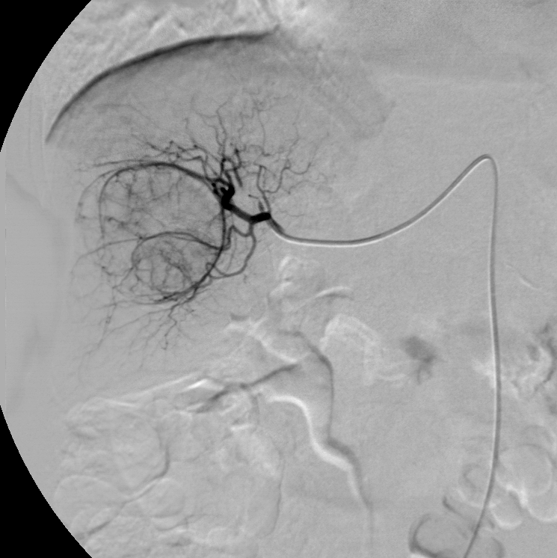
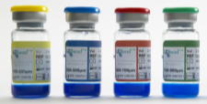
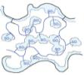
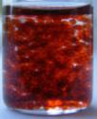

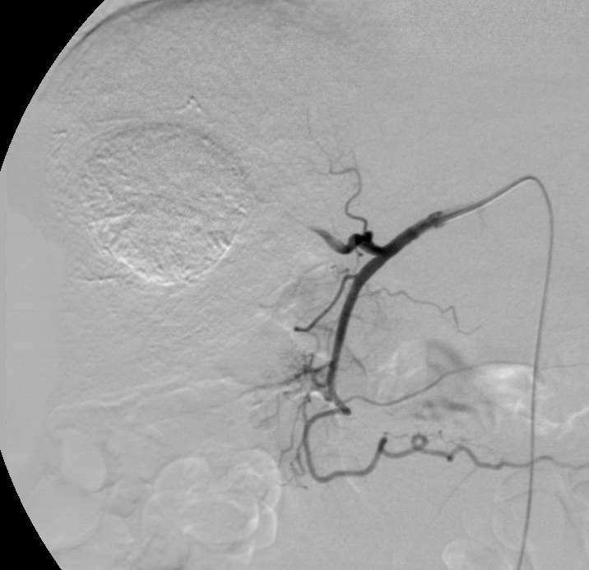
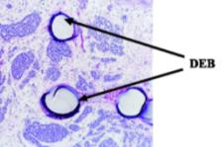
DC BeadTM: an evolving technique toward improving the treatment of HCC
From
Non-selective treatment of the entire liver
parenchyma
From
“Homemade” drug-in-oil emulsions and embolic agents (“conventional” TACE)
To
Selective treatment
(segmental
approaches with microcatheters)
To
Drug-eluting bead
(calibrated embolic microsphere)
Lencioni R. Personal communication. Hong K, et al. Clin Cancer Res. 2006;12:2563-7.
www.biocompatibles.com.

Slide 69
Conclusiones: TACE en HCC
TACE es el tratamiento estándar en pacientes con HCC estadio intermedio
Los resultados a largo plazo de TACE pueden no ser satisfactorios
DEB–TACE se ha desarrollado para potenciar la llegada del fármaco al tumor y reducir el paso a la circulación sistémica
DEB–TACE puede aumentar la tolerancia para pacientes con enfermedad más avanzada con estadio intermedio de HCC y en comparación con TACE convencional
No todos los pacientes con estadio intermedio de HCC son candidatos a TACE ni a DEB-TACE
1. Llovet JM, et al. J Natl Cancer Inst. 2008;100:698-711. 2. Llovet JM, et al. Lancet. 2002;359:1734-9. 3. Lo CM, et al. Hepatology. 2002;35:1164-71. 4. Lammer J, et al. Cardiovasc Intervent Radiol. 2010;44:41-52.
5. Raoul J-L, et al. Cancer Treat Rev. 2011;37:212-20. 6. Bruix J, Sherman M. Hepatology. 2011;53:1020-2.
Notes:
69

Slide 70
Manejo del HCC estadio intermedio no candidato a TACE o que progresa a TACE y del estadio avanzado

Slide 71
Manejo del HCC estadio intermedio: pacientes no candidatos o que progresan a TACE
Eficacia de sorafenib
Recomendación de sorafenib
Estudio SHARP y Asia–Pacífico^{1,2}
1er y único estudio aleatorizado, fase 3 de tratamiento de HCC que ha tenido resultados positivos¹
Sorafenib es una opción cuando el tratamiento local convencional falla o está contraindicado³
Guías AASLD⁴
Sorafenib se recomienda como primera opción en pacientes:
Que no se benefician de cirugía, trasplante, ablación o TACE
Que todavía preservan la función hepática (Child-Pugh A y buen estado general)
1. Llovett JM, et al. N Engl J Med. 2008;359:378-90. 2. Cheng A, et al. Lancet Oncol. 2009;10:25-34.
3. Raoul JL, et al. Cancer Treat Rev. 2011;37:212-20. 4. Bruix J, Sherman M. Hepatology. 2010. http://www.aasld.org/practiceguidelines/Documents/Bookmarked%20Practice%20Guidelines/HCCUpdate2010.pdf.

Slide 72
Algoritmo de manejo de pacientes con HCC con riesgo intermedio
Patient/disease characteristics
No PVT
No EHS
Child–Pugh A or B7
First TACE
Liver deterioration or
major complications
CT or MRI
Second TACE
Disease control
(CR, PR, SD)
Disease progression
CT or MRI
New lesion
Growth of
existing lesion
Follow-up/3 months
Consider retreatment
with TACE?
Consider sorafenib
Raoul JL, et al. Cancer Treat Rev. 2011;37:212-20.

Slide 73
Estrategia de tratamiento según el la estadificación Barcelona Clinic Liver Cancer (BCLC)
HCC
Estadio 0 PS 0, Child–Pugh A
Estadio A–C PS 0–2, Child–Pugh A–B
Estadio D PS > 2, Child–Pugh C
Estadio muy precoz (0)
1 HCC < 2 cm Carcinoma in situ
Estadio precoz (A)
1 HCC o 3 nódulos < 3 cm, PS 0
Estadio intermedio (B)
Multinodular, PS 0
Estadio avanzado (C) Invasión portal, N1, M1, PS 1–2
Estadio final(D)
1 HCC
3 nódulos ≤ 3 cm
Presión portal/ bilirrubina
Enfermedades asociadas
Crecimiento
Normal
No
Sí
Resección
Trasplante hepático
RFA
TACE
Sorafenib
Tratamiento
sintomático (20%)
Superv < 3 meses
Tratamientos curativos (30%)
Supervivencia a 5 años 40–70%
Tratamientos paliativos (50%)
Mediana de supervivenc ia11–20 meses
Bruix J, Sherman M. Hepatology. 2010. Available from: http://www.aasld.org/practiceguidelines/Documents/Bookmarked%20 Practice%20Guidelines/HCCUpdate2010.pdf. Last accessed November 2010.
Llovet JM, et al. J Natl Cancer Inst. 2008;100:698-711.
PS = performance status (estado general) ;
RFA = ablación con radiofrecuencia;
TACE = quimioembolización transarterial.

Slide 74
Ensayo SHARP:
Sorafenib prolongó la supervivencia glbal en un 31% y el tiempo a la progresión en un 42% en pacientes con HCC avanzado
Overall survival
Time to progression
1.00
Sorafenib
Median; 10.7 months
(n = 299)
Placebo
Median: 7.9 months
(n = 303)
1.00
0.75
0.75
Survival probability
0.50
Probability of progression
0.50
Sorafenib
Median; 5.5 months
(n = 299)
Placebo
Median: 2.8 months
(n = 303)
0.25
0.25
0
0
0 1 2 3 4 5 6 7 8 9 10 11 12 13 14 15 16 17
0 1 2 3 4 5 6 7 8 9 10 11 12
Time from randomization (months)
Time from randomization (months)
HR = 0.69 (95% CI: 0.55–0.87; p < 0.001)
HR = 0.58 (95% CI: 0.45–0.74; p < 0.001)
Llovet JM, et al. N Engl J Med. 2008;359:378-90.

Slide 75
En el ensayo Asia–Pacífico:
Sorafenib prolongó la supervivencia global en un 47% y el tiempo a la progresión en un 43% en pacientes con HCC avanzado
Overall survival
Time to progression
1.00
Sorafenib
Median: 6.5 months
(95% CI: 5.6–7.6)
Placebo
Median: 4.2 months
(95% CI: 3.7–5.5)
1.00
Sorafenib
Median: 2.8 months
(95% CI: 2.6–3.6)
Placebo
Median: 1.4 months
(95% CI: 1.3–1.5)
0.75
0.75
Survival probability
0.50
Progression-free probability
0.50
0.25
0.25
0
0
0
2
4
6
8
10
12
14
16
18
20
22
0
2
4
6
8
10
12
14
16
18
20
22
Time from randomization (months)
Time from randomization (months)
HR = 0.68 (95% CI: 0.50–0.93; p = 0.014)
HR = 0.57 (95% CI: 0.42–0.79; p < 0.001)
Cheng A-L, et al. Lancet Oncol. 2009;10:25-34.

Slide 76
Efficacy endpoints for the SHARP and Asia–Pacific trials
SHARP trial¹
Asia–Pacific trial²
Outcome | Sorafenib (n = 299) | Placebo (n = 303) | p value
Overall survival (mo) | 10.7 | 7.9 | < 0.001
Time to symptomatic progression (mo) | 4.1 | 4.9 | 0.77
Time to radiologic progression (mo) | 5.5 | 2.8 | < 0.001
Level of response (%)
Complete response | 0 | 0 | NA
Partial response | 2 | 1 | 0.05
Stable disease | 71 | 67 | 0.17
Disease control rate (%) | 43 | 32 | 0.002
Outcome | Sorafenib (n = 150) | Placebo (n = 76) | p value
Overall survival (months) | 6.5 | 4.2 | 0.014
Time to progression (months) | 2.8 | 1.4 | 0.0005
Best response (%)
Complete response | 0 | 0
Partial response | 3.3 | 1.3
Stable disease | 54.0 | 27.6
Disease control rate, (%) | 35.3 | 15.8 | 0.0019
1. Llovet JM, et al. N Engl J Med. 2008;359:378-90. 2. Cheng AL, et al. Lancet Oncol. 2009;10:25-34.

Slide 77
Supervivencia global y Tiempo a la progresión en el ensayo SHARP en pacientes tratados con TACE previa
Overall survival
Time to progression
1.00
Sorafenib Median: 11.9 months
95% CI: 8.8–N/E
1.00
Sorafenib Median: 5.8 months
95% CI: 3.0–8.3
Placebo Median: 9.9 months
95% CI: 6.8–14.1
Placebo Median: 4.0 months
95% CI: 2.7–5.5
0.75
0.75
Survival probability
Progression-free probability
0.50
0.50
0.25
0.25
0
0
0
4
8
12
16
0
4
8
12
16
Months
Months
HR = 0.75
(95% CI: 0.49–1.14)
HR = 0.57
(95% CI: 0.36–0.91)
Galle P, et al. J Hepatol. 2008;50:S372 [abstract 994]. Presented at EASL 2008.

Slide 78
Perfil de toxicidad de los estudios SHARP y Asia–Pacífico
Efectos adversos relacionados (%) | Sorafenib |  |  |  | Placebo
 | Todos |  | Grado 3–4 |  | Todos |  | Grado 3–4
 | SHARP¹ | Asia–Pacifico² | SHARP¹ | Asia–Pacífico² | SHARP¹ | Asia–Pacífico² | SHARP¹ | Asia–Pacífico²
Diarrea | 39 | 25 | 8 | 11 | 11 | 5 | 2 | 0
Anorexia | 14 | 13 | < 1 | 0 | 3 | 3 | < 1 | 0
Nausea | 11 | 11 | < 1 | < 1 | 8 | 11 | 1 | 1
Síndrome mano-pie | 21 | 45 | 8 | 11 | 3 | 3 | < 1 | 0
Alopecia | 14 | 25 | 0 | 0 | 2 | 1 | 0 | 0
Disfunción hepática | < 1 | < 1 | < 1 | 0 | 0 | 3 | 0 | 0
Sangrado | 7 | 3 | 1 | 0 | 4 | 4 | < 1 | 0
La mayoría de los efectos adversos de sorafenib son manejables y no amenazan
la vida del paciente
AE = adverse event; HFSR = hand–foot–skin reaction.
1. Llovet JM, et al. N Engl J Med. 2008;359:378-90. 2. Cheng AL, et al. Lancet Oncol. 2009;10:25-34.

Slide 79
Manejo de los efectos adversos de sorafenib

Slide 80
Recomendaciones generales
Es importan la evaluación cuidadosa del pacientes basalmente antes de iniciar el tratamiento del cáncer
Exploración física, análisis y otras exploraciones si se necesitan
Hallazgos/síntomas de enfermedad hepática ( ascitis, varices esofágicas, encefalopatía, etc)
Contraindicationes para sorafenib
Los pacientes deben estar informados para vigilar los efectos adversos si aparecen:
Estar alerta a los efectos adversos ^{2–4}
Medidas preventivos ²
1. Reig M, et al. Gastroenterol Hepatol. 2010;33:741–52.
2. Porta C, et al. Clin Exp Med. 2007;7:127-34.
3. Wood L. Commun Oncol. 2006;3:558-62.
4. Robert C, et al. Lancet Oncol. 2005;6:491-500.
5. Autier J, et al. Arch Dermatol. 2008;144:886-92.
6. Lacouture M, et al. Oncologist. 2008;13:1001-11.

Slide 81
Adverse events: general guidance
Early intervention and symptomatic treatment may
improve quality of life (QoL)⁵
facilitate adherence to therapy, optimizing potential benefits of therapy^{2–6}
For Grade 1 or 2 adverse events
Symptoms can usually be alleviated with symptomatic treatment or dose modification, and sorafenib treatment can continue^{2–6}
Good communication and support for patients and families by Health Care Professionals is very important
1. Reig M, et al. Gastroenterol Hepatol. 2010;33:741–52.
2. Porta C, et al. Clin Exp Med. 2007;7:127-34.
3. Wood L. Commun Oncol. 2006;3:558-62.
4. Robert C, et al. Lancet Oncol. 2005;6:491-500.
5. Autier J, et al. Arch Dermatol. 2008;144:886-92.
6. Lacouture M, et al. Oncologist. 2008;13:1001-11.

Slide 82
Perfil de toxicidad de los estudios SHARP y Asia–Pacífico
Efectos adversos relacionados (%) | Sorafenib |  |  |  | Placebo
 | Todos |  | Grado 3–4 |  | Todos |  | Grado 3–4
 | SHARP¹ | Asia–Pacifico² | SHARP¹ | Asia–Pacífico² | SHARP¹ | Asia–Pacífico² | SHARP¹ | Asia–Pacífico²
Diarrea | 39 | 25 | 8 | 11 | 11 | 5 | 2 | 0
Anorexia | 14 | 13 | < 1 | 0 | 3 | 3 | < 1 | 0
Nausea | 11 | 11 | < 1 | < 1 | 8 | 11 | 1 | 1
Síndrome mano-pie | 21 | 45 | 8 | 11 | 3 | 3 | < 1 | 0
Alopecia | 14 | 25 | 0 | 0 | 2 | 1 | 0 | 0
Disfunción hepática | < 1 | < 1 | < 1 | 0 | 0 | 3 | 0 | 0
Sangrado | 7 | 3 | 1 | 0 | 4 | 4 | < 1 | 0
La mayoría de los efectos adversos de sorafenib son manejables y no amenazan
la vida del paciente
AE = adverse event; HFSR = hand–foot–skin reaction.
1. Llovet JM, et al. N Engl J Med. 2008;359:378-90. 2. Cheng AL, et al. Lancet Oncol. 2009;10:25-34.

Slide 83
Manejo de síntomas gastrointestinales
Evitar la pérdida de peso y la deshidratación para mantener la QoL
Tratamiento de náuseas y vómitos:
Procorperazina, ondansetron
Comer y beber pequeñas contidades en a lo largo del día
Tratamiento de la diarrea^{1,2}
Monitorizar los hábitos intestinales
Evitar picantes y comidad grasa
Evitar fruta y cafeína
Mantener ingesta de líquios y la hidratación
Control de urea y electrolitos
Loprtsmida suele ser efectivo
Bhojani N, et al. Eur Urol. 2008;53:917-30.

Slide 84
Síndrome mano-pie
Varía su severidad y tiende a descender durante el curso del tratamiento
Es un efecto adverso frecuente en las primeras semanas
Consejo:
Antes de iniciar el tratamiento con sorafenib, eliminar callos y áreas hiperqueratósicas
Mantener la piel bien hidratada con cremas y emolientes
Evitar presión con calcetines de algodón, zapatos anchos, plantillas, guantes, etc.
Tratamiento^{1,2}
Tratamientos tópicos: cremas y corticoides
Interrupción del tratamiento y reducción de dosis cuando se resuelva
En casos severos o persistentes, suspensión definitiva del tratamiento
1. Wood LS. Commun Oncol. 2006;3:558-62.
2. Alexandrescu DT, et al. Clin Exp Dermatol. 2007;32:71-74.

Slide 85
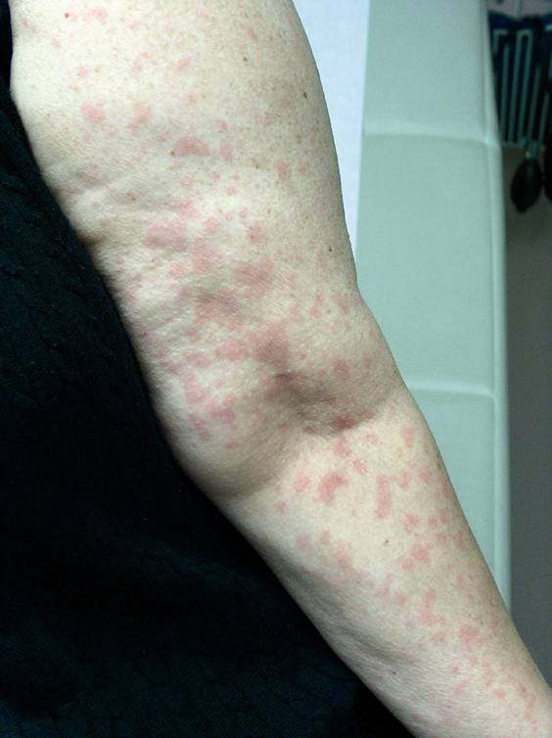
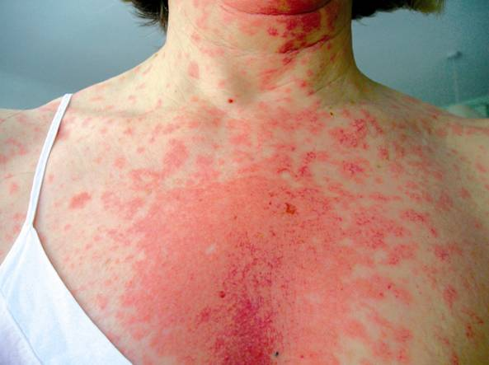
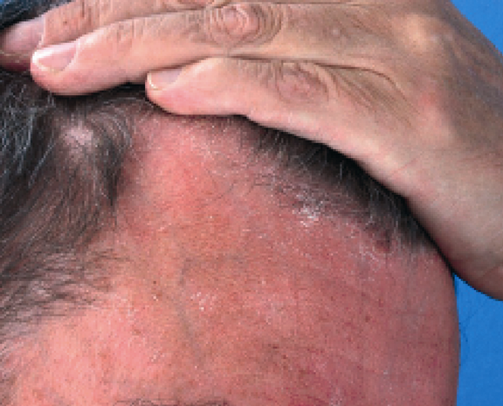
Rash
Típicamente consiste en:
Pápulas (elevaciones de la piel)
Máculas (áreas de la piel <1 cm con cambios de color y sin elevación)
Una vez que la reacción dermatológica se ha tratado, los síntomas no siempre recurren
Body rash
Maculopapular rash
Facial rash
Wood LS. Commun Oncol. 2006;3:558-62.
Photos courtesy of Elizabeth Manchen, RN, MS, OCN.

Slide 86
Manejo de la fatiga
No siempre se debe a la medicación
Avisar a los pacientes sobre:
La importancia de permanecer activo, para luego dormir mejor
Mantener el trabajo y las actividades sociales
Descansar cuando sea necesario
Preguntar al médico o enfermera si no pueden tolerar sus actividades o si el cansancio empeora
Wood LS. Commun Oncol. 2006;3:558-62.

Slide 87
Manejo de la hipertensión
La hipertensión suele suceder precozmente
En la mayoría de los casos se maneja con un fármaco antihipertensivo
La TA debe ser controlada antes de que se inicie el tratamiento con sorafenib.
Se debe monitorizar semanalmente en las primeras 6 semanas de tratamiento
En los casos en los que la hipertensión es severa o persistente tras el tratamiento antihipertensivo, se debe discontinuar sorafenib temporalmente o de manera permanente
Llovet JM, et al. N Engl J Med. 2008;359:378-90.
Cheng A-L, et al. Lancet Oncol. 2009;10:25-34.
Wood L. Comm Oncol. 2006;3:558-62.
Bhojani N, et al. Eur Urol. 2008;53:917-30.

Slide 88
Conclusiones: tratamiento de l a enfermedad avanzada
El único fármaco aprobado es Sorafenib
La mayoría de los efectos adversos de sorafenib son predecibles y manejables
Síntomas gastrointestinales: diarrea, náusea, anorexia
Toxicidades cutáneas: síndrome mano-pie, rash
Cansancio y pérdida de peso
Hipertensión
Algunas consideraciones especiales y precauciones son necesarias antes y durante el tratamiento con sorafenib

Slide 89
MUCHAS GRACIAS
carmen.guillen@salud.madrid.org

